Slide 2
Esquemas Diferenciales
en la prestación de los servicios de agua potable y saneamiento básico en zonas rurales.
Jose Luis Acero Vergel
Viceministro de Agua y Saneamiento Básico
Mayo 31, 2021

Slide 3
Esquemas diferenciales
Nivel Comunidad | 1
Esquemas Diferenciales
en la prestación de los servicios de agua potable y saneamiento básico en zonas rurales.
El Ministerio de Vivienda, Ciudad y Territorio trabaja para cerrar las brechas entre las zonas urbanas y rurales en el acceso al agua potable y al saneamiento básico, mejorando así las condiciones de vida de la población rural a través de esquemas diferenciales rurales.

Slide 4
Esquemas diferenciales
Nivel Comunidad | 2
ESQUEMAS DIFERENCIALES
1
2
3
4
5
6
Asistencia técnica y fortalecimiento comunitario
SINAS
SIASAR
Formalización
de prestadores
Gestión social
Estructuración de proyectos
La política pública de agua y saneamiento básico para las zonas rurales parte de la estrategia de esquemas diferenciales y a través de seis temáticas principales podremos comprenderlo integralmente.

Slide 5
Esquemas diferenciales
Nivel Comunidad | 3
1.
¿Qué son los esquemas
diferenciales rurales?
Soluciones tecnológicas apropiadas
Servicios permanentes con gestión sostenible
Gestión adecuada
Condiciones particulares de la zona rural
Asentamientos humanos y viviendas rurales dispersas
Gestión comunitaria de los servicios
Diferentes usos del agua / Diferentes usos del suelo
Distancia – Dificultades de acceso
Diferentes características Vivienda rural
TODAS LAS ZONAS RURALES SE ENCUENTRAN INCLUIDAS EN LOS ESQUEMAS DIFERENCIALES

Slide 6
Esquemas diferenciales
Nivel Comunidad | 4
2.
¿Cuáles son los dos esquemas
diferenciales rurales?
A.
Prestación de los servicios de acueducto, alcantarillado y aseo en zonas rurales
Este esquema diferencial va dirigido a la prestación de los servicios de acueducto, alcantarillado y aseo en la zona rural bajo el marco de la Ley 142 de 1994, contando con instrumentos que permitan el trata-miento diferencial, desarrollados a través de la política rural.

Slide 7
Esquemas diferenciales
Nivel Comunidad | 5
A.
Los beneficios para los prestadores de los servicios de acueducto, alcantarillado y aseo:
Permiten cumplir gradualmente con los indicadores sectoriales de: continuidad, micromedición y calidad del agua.
Permiten acceder a los subsidios para sus suscriptores y/o usuarios.
Permiten recibir la asistencia técnica necesaria para su fortalecimiento institucional.
Permiten adoptar el Contrato de Condiciones Uniformes (CCU), teniendo en cuenta el cumplimiento gradual de estos indicadores.
Se encuentran bajo la vigilancia diferencial por parte de la autoridad sanitaria, que se trata del control de la autoridad ajustada a las particularidades en la prestación del servicio en las comunidades rurales.
Permiten el cumplimiento gradual de metas, en su tarea de adoptar la metodología tarifaria diseñada por la Comisión de Regulación de Agua Potable y Saneamiento Básico (CRA) para pequeños prestadores.
Estarán bajo la vigilancia diferencial que está diseñando la Superintendencia de Servicios Públicos Domiciliarios (SSPD).

Slide 8
Esquemas diferenciales
Nivel Comunidad | 6
B.
Aprovisionamiento de agua para consumo humano y doméstico y saneamiento básico:
Este esquema diferencial va dirigido a aquellas comunidades rurales que por sus características de dispersión en el territorio, concentración y cantidad de las edificaciones o viviendas rurales, actividades socioeconómicas, múltiples usos del agua y características técnico-operativas del sistema; no tienen la posibilidad de ser prestadores del servicio, por ende el aprovisionamiento de agua se suministra a través de alguna solución alternativa.

Slide 9
Esquemas diferenciales
Nivel Comunidad | 7
B.
Los beneficios para los administradores de estas soluciones alternativas:
Permiten acceder al agua para consumo humano y al saneamiento básico a través de soluciones alternativas individuales o colectivas y de gestión adecuadas a estas comunidades rurales.
Permiten que, las soluciones alternativas de carácter colectivo, sean administradas por una comunidad organizada, como juntas de acción comunal, asociaciones, entre otras; o incluso por el municipio, sí la comunidad beneficiaria no está organizada.
Permiten que, para el uso de agua para consumo humano y doméstico en viviendas rurales dispersas provenientes de soluciones individuales no requieran concesión, siendo inscrito en el Registro de Usuarios del Recurso Hídrico. (Ver Decreto 1210 de 2020),
Permiten que, para las viviendas rurales dispersas, las aguas residuales provenientes de soluciones individuales de saneamiento básico no requieran el permiso de vertimiento al suelo, siendo registrado en el Registro de Usuarios del Recurso Hídrico.
Permitirán el cumplimiento en relación con la calidad del agua, de conformidad con los lineamientos de promoción y prevención de calidad de agua para soluciones alternativas que actualmente se diseña desde el Ministerio de Salud y Protección Social.
Permiten recibir asistencia técnica y fortalecimiento comunitario.

Slide 10
Esquemas diferenciales
Nivel Comunidad | 8
3.
¿Cómo elegir ser un administrador
de una solución alternativa o un prestador?
Las características del territorio son las que determinan si la mejor solución para acceder al agua y al saneamiento básico de una comunidad es a través de una prestación de servicios o de un aprovisionamiento con solución alternativa.
Para hacer más fácil este proceso, el Ministerio ha desarrollado una herramienta llamada “Identificación de Esquemas Diferenciales Rurales” o de manera resumida IEDR, que cualquier persona o comunidad interesada puede consultar a través de la página del Ministerio www.minvivienda.gov.co

Slide 11
IEDR
El IEDR es una recomendación técnica para uso libre por cualquier interesado, no constituye una decisión sobre el esquema diferencial aplicable para el suministro de agua para consumo humano en una localidad.

Slide 12
Esquemas diferenciales
Nivel Comunidad | 10
4.
Fundamentos legales y de política
de los esquemas diferenciales rurales
CONPES 3810 de 2014
Ley 1753 de 2015 Plan Nacional de Desarrollo 2014-2018
Necesidad de ajustes normativos para agua y saneamiento rural
Art. 18: Esquemas diferenciales / Art. 87: Vigilancia diferencial rurales
Decreto 1898 de 2016 adicionado en Decreto 1077 de 2015
ESQUEMAS DIFERENCIALES RURALES
Acuerdo de Paz 24 de noviembre de 2016
Ley 1955 de 2019 – Plan Nacional de Desarrollo 2018-2022
Art. 279: Responsabilidad entidades territoriales – entrega infraestructura a comunidades - Autorización ambiental viviendas rurales dispersa
Soluciones tecnológicas apropiadas para zonas rurales

Slide 13
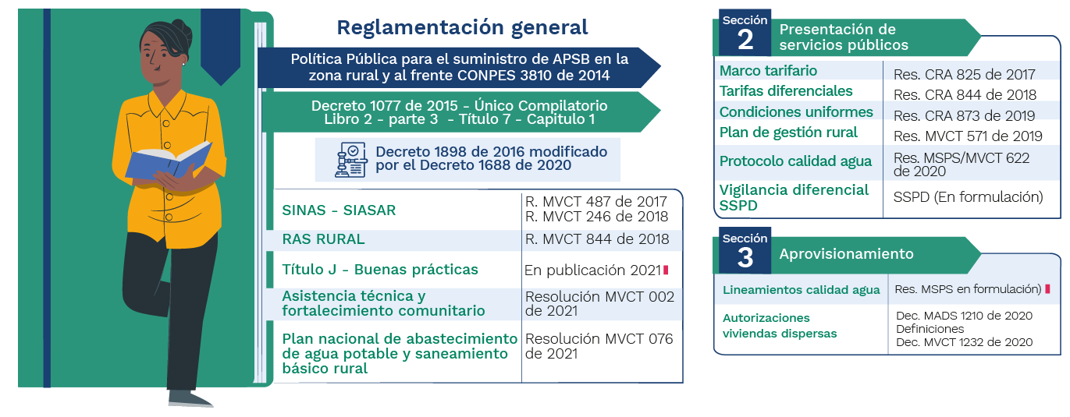
Esquemas diferenciales
Nivel Comunidad | 11
5.
¿Cuáles son las normas que me aplican
según mi esquema diferencial?
• Prestación (Ley 142 de 1994) • Soluciones alternativas (art. 279 Ley 1955 de 2019)

Slide 14
Esquemas diferenciales
Nivel Comunidad | 12
6.
¿Dónde puede
obtener más información?
Plan Departamental de Agua de su departamento.
Desde el MVCT seguiremos trabajando para divulgar adecuadamente la política pública y su implementación.

